Slide 1



Niveau
Mathématiques
Niveau
1AC
Semestre 1 - Période 1
Leçon 2
Addition et soustraction des nombres
Tâche 4
Additionner deux nombres entiers
en utilisant une droite numérique

Slide 2









Banque des icones utilisées dans les slides
Slide réservé à l’enseignant
Consignes et explications données aux élèves (à dire à haute voix)
L’élève prête l’attention à l’enseignant
L’élève lève la main avant de répondre
L’élève utilise l’ardoise pour répondre
L’élève recopie la correction sur le livret
Pratique autonome
Pratique guidée en binôme

Slide 3

Repérage dans la semaine
Séance 1
Identifier les nombres inférieurs à 0
Séance 2
Représenter les nombres positifs
et les nombres négatifs sur une droite
numérique
Séance 3
Reconnaître la valeur absolue
d’un nombre
Séance 4
Comparer des nombres
Séance 5
Additionner deux nombres entiers
en utilisant une droite numérique

Slide 4

Structure de la séance
1
Ouverture de la séance
10 min
2
Modelage
10 min
3
Pratique guidée collective (VdC)
10 min
4
Pratique guidée en binôme
10 min
5
Pratique autonome
12 min
6
Clôture
3 min

Slide 5





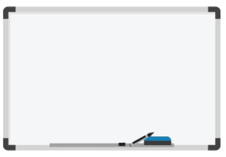
Matériel nécessaire
Livret de l’élève
Autre matériel

Slide 6


Une banque des bons et mauvais comportements
Bons comportements
Mauvais comportements
J’oublie
mon ardoise

Slide 7

Contrôler les cahiers
et corriger l'exercice maison
6 min

Slide 8
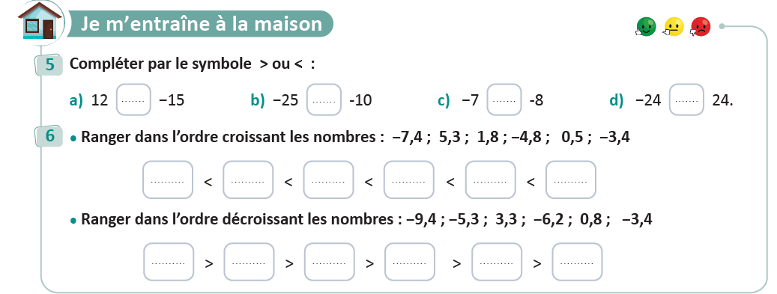
On commence par la correction de l’exercice maison de la séance précédente.
L’enseignant contrôle les réalisations d’un échantillon d’élèves avant de passer à la correction au tableau
Page 13

Slide 9

Activité rituelle
3 min

Slide 10

Lexique
1 min

Slide 11

Notez bien que ces mots en français seront utilisés au cours de cette séance et pendant toute la leçon.
Donnez la traduction de ces termes en arabe.
O
Addition
Somme
Déplacement

Slide 12
Voici la traduction.
O
L’enseignant affiche le lexique et invite quelques élèves à le lire à haute voix
Addition | جَمْع
Somme | مجَموُع
Déplacement | تَنَقل

Slide 13

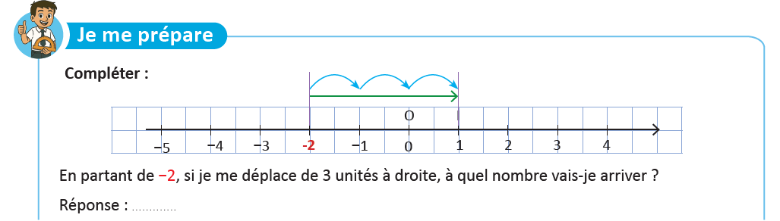
Complétez
O
L’enseignant donne 30s aux élèves pour réfléchir, puis invite deux ou trois d'entre eux à répondre.

Slide 14

Voici la bonne réponse :
O
L’enseignant affiche et explique les réponses.

Slide 15

Déclaration de l’objectif
de la séance
1 à 2 min

Slide 16

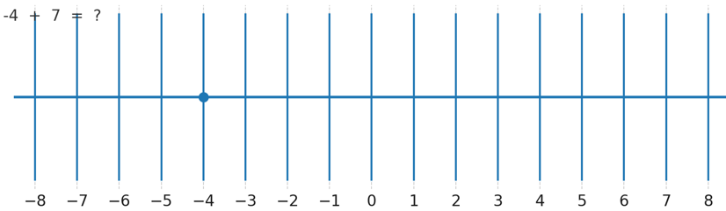
Exprimez votre avis?
O
L’enseignant donne 30s aux élèves pour réfléchir, puis invite deux ou trois d'entre eux à répondre.

Slide 17
A la fin de cette séance, vous serez capables de :
O
L’enseignant déclare l’objectif.
Additionner deux nombres entiers en utilisant une droite numérique

Slide 18
A la fin de cette séance, vous serez capables d’effectuer des additions comme:
O
(-3) +(+5) = ?
(+4) +(-5) =?
(-2) +(-3) =?

Slide 19



Tâche principale
10 min

Slide 20
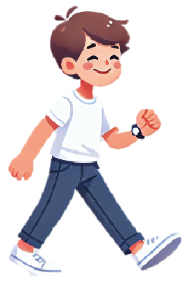
Voici comment j’ajoute un nombre positif à un nombre positif en utilisant la droite numérique
M
L’enseignant incite les élèves à suivre.
(+2) +(+5) =
+7
+5
O
-7
-6
-5
-4
-3
-2
-1
0
1
2
3
4
5
6
7
7
5 unités

Slide 21
Voici comment j’ajoute un nombre positif à un nombre négatif en utilisant la droite numérique
M
L’enseignant explique.
(-3) +(+5) =
+2
+5
O
-6
-3
2
-7
-5
-4
-2
-1
0
1
2
3
3
4
4
5
5
6
6
7
7
5 unités

Slide 22
Voilà comment j’ajoute un nombre positif à un nombre positif ou négatif
M
L’enseignant explique.
Ajouter un nombre positif = déplacement vers la droite.
O
-7
-6
-5
-4
-2
-1
0
1
2
3
3
4
4
5
5
6
6
7
-3
7

Slide 23
Voici comment j’ajoute un nombre négatif à un nombre positif en utilisant la droite numérique
M
L’enseignant explique.
(+4) +(-5) =
-1
-5
O
-7
-6
-5
-4
-3
-2
-1
0
1
3
4
5
6
7
-1
2
5 unités

Slide 24
Voici comment j’ajoute un nombre négatif à un nombre négatif en utilisant la droite numérique
M
L’enseignant explique.
(-2) +(-3) =
-5
-3
O
-7
-6
-5
-4
-3
-2
-1
0
1
3
4
5
6
7
-5
2
3 unités

Slide 25
Voilà comment j’ajoute un nombre négatif à un nombre positif ou négatif
M
L’enseignant explique.
Ajouter un nombre négatif = déplacement vers la gauche.
O
-7
-6
-5
-4
-2
-1
0
1
2
3
3
4
4
5
5
6
6
7
-3
7

Slide 26

Répondez par vrai ou faux.
VdC
L'enseignant choisit au hasard deux élèves pour justifier oralement leurs réponses.
(+3) +(+2) = +5
O
-7
-6
-5
-4
-3
-2
-1
0
1
2
3
4
5
6
7
Vrai
Faux

Slide 27
VdC
L'enseignant justifie.
(+3) +(+2) = +5
O
-7
-6
-5
-4
-3
-2
-1
0
1
2
3
4
5
6
7
Vrai

Slide 28
Répondez par vrai ou faux.
VdC
L'enseignant choisit au hasard deux élèves pour justifier oralement leurs réponses.
(-4) + (+6) = -10
O
-7
-6
-5
-4
-3
-2
-1
0
1
2
3
4
5
6
7
Vrai
Faux

Slide 29
VdC
L'enseignant justifie.
(-4) + (+6) = -10
O
-7
-6
-5
-4
-3
-2
-1
0
1
2
3
4
5
6
7
Faux

Slide 30
Répondez par vrai ou faux.
VdC
L'enseignant choisit au hasard deux élèves pour justifier oralement leurs réponses.
(+2) + (-6) = -4
O
-7
-6
-5
-4
-3
-2
-1
0
1
2
3
4
5
6
7
Vrai
Faux

Slide 31
VdC
L'enseignant justifie.
(+2) + (-6) = -4
O
-7
-6
-5
-4
-3
-2
-1
0
1
2
3
4
5
6
7
Vrai

Slide 32
Répondez par vrai ou faux.
VdC
L'enseignant choisit au hasard deux élèves pour justifier oralement leurs réponses.
(-1) + (-3) = -4
O
-7
-6
-5
-4
-3
-2
-1
0
1
2
3
4
5
6
7
Vrai
Faux

Slide 33
VdC
L'enseignant justifie.
(-1) + (-3) = -4
O
-7
-6
-5
-4
-3
-2
-1
0
1
2
3
4
5
6
7
Vrai

Slide 34
Complétez.
VdC
L'enseignant choisit au hasard deux élèves pour justifier oralement leurs réponses.
Complétez :
-7
-6
-5
-4
-3
-2
-1
0
1
2
3
4
5
6
7
(-6) +3 =
…….

Slide 35
VdC
L'enseignant justifie.
Complétez :
-7
-6
-5
-4
-3
-2
-1
0
1
2
3
4
5
6
7
(-6) +3 =
-3

Slide 36
Complétez.
VdC
L'enseignant choisit au hasard deux élèves pour justifier oralement leurs réponses.
Complétez :
-7
-6
-5
-4
-3
-2
-1
0
1
2
3
4
5
6
7
6 +(-1) =
…….

Slide 37
VdC
L'enseignant justifie.
Complétez :
-7
-6
-5
-4
-3
-2
-1
0
1
2
3
4
5
6
7
6 +(-1) =
5

Slide 38
Pratique guidée en binôme
10 min

Slide 39

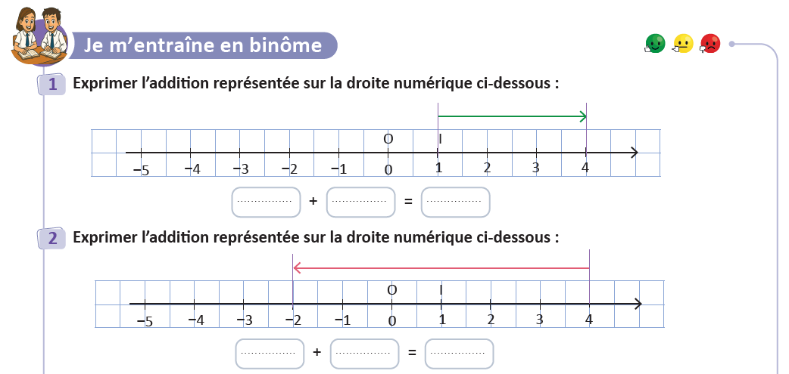
Travaillez individuellement puis discutez en binômes vos réponses.
L'enseignant accorde 2 min au travail individuel puis une minute à la discussion. Il circule pour contrôler et donner des indications en cas de besoin.
Page 15

Slide 40






Prenez la correction sur vos livrets.
L’enseignant explique la réponse et donne 30s aux élèves pour recopier la correction sur les livrets.

Slide 41
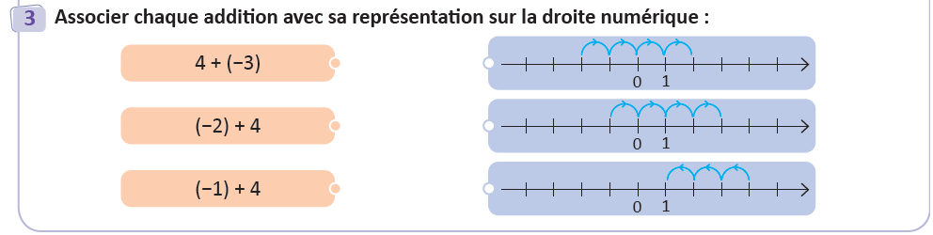
Travaillez individuellement puis discutez en binômes vos réponses.
L'enseignant accorde 2 min au travail individuel puis une minute à la discussion. Il circule pour contrôler et donner des indications en cas de besoin.
Page 15

Slide 42
Prenez la correction sur vos livrets.
L’enseignant explique la réponse et donne 30s aux élèves pour recopier la correction sur les livrets.

Slide 43
Pratique autonome :
Travail individuel et défi
12 min

Slide 44
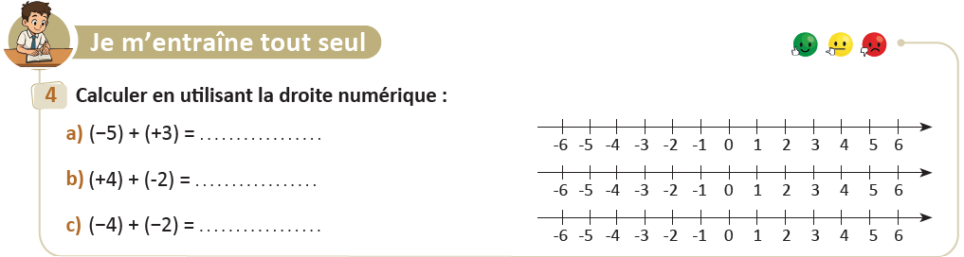
Prenez vos livrets et vos crayons, puis répondez individuellement aux exercices. Vous avez 10 min.
PA
L’enseignant vérifie les productions des élèves, donne une aide individuelle en cas de besoin et oriente les élèves ayant terminé vers le défi.
Page 15

Slide 45

Le temps est terminé. Voyons ensemble la solution des exercices.
PA
L’enseignant accorde 5 min pour donner l’occasion aux élèves de présenter leurs productions et corrige au tableau.
Temps Écoulé

Slide 46

Clôture
3 min

Slide 47
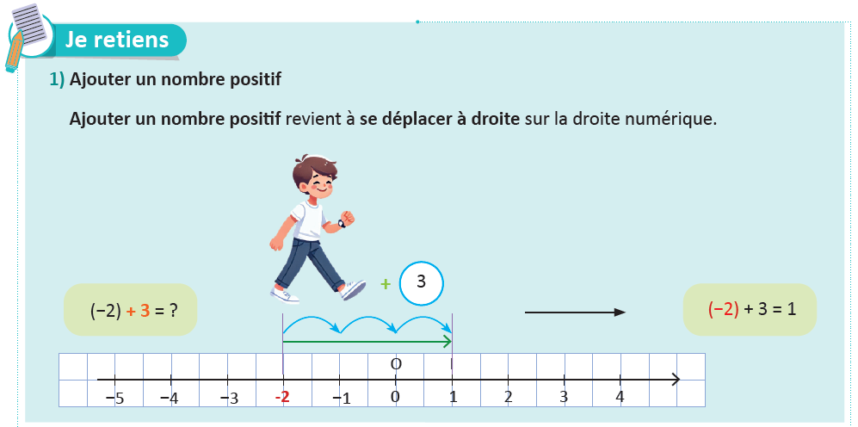
Dans cette séance nous avons appris :
C
L’enseignant invite les élèves à rappeler ce qu’ils ont appris, puis présente une synthèse de la séance.

Slide 48
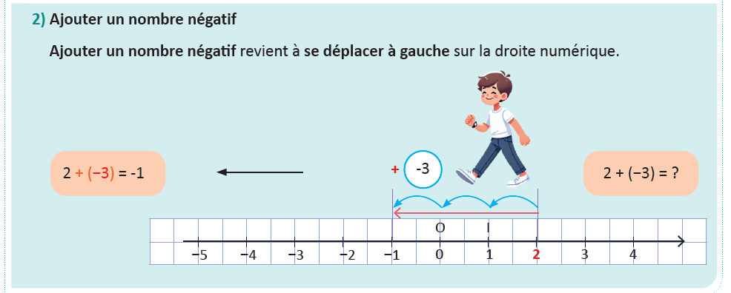
Dans cette séance nous avons appris :
C
L’enseignant invite les élèves à rappeler ce qu’ils ont appris, puis présente une synthèse de la séance.

Slide 49
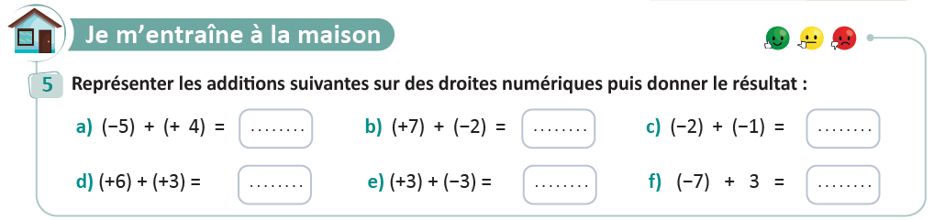
Exercice à préparer à la maison pour la prochaine séance
C
L’enseignant incite les élèves à faire l’exercice à la maison, puis clôt la séance..
Page 15

Slide 50

Fin de la séance

